Slide 1

МБДОУ д/с № 5»Родничок» комбинированного вида с. Сарыг-Сеп Дистанционное обучение 7 неделя ( с 15 по 21 мая 2024г.) II младшая группа (3 - 4 года) Тема: «Проснулся лес»
Выполнил: музыкальный руководитель
Трегубова В.В.

Slide 2

Уважаемые родители!
Во время деятельности с ребенком
сделайте, пожалуйста, фотографии.
Отправить фотографии можно в группу в вайбере или лично вашему воспитателю.

Slide 3
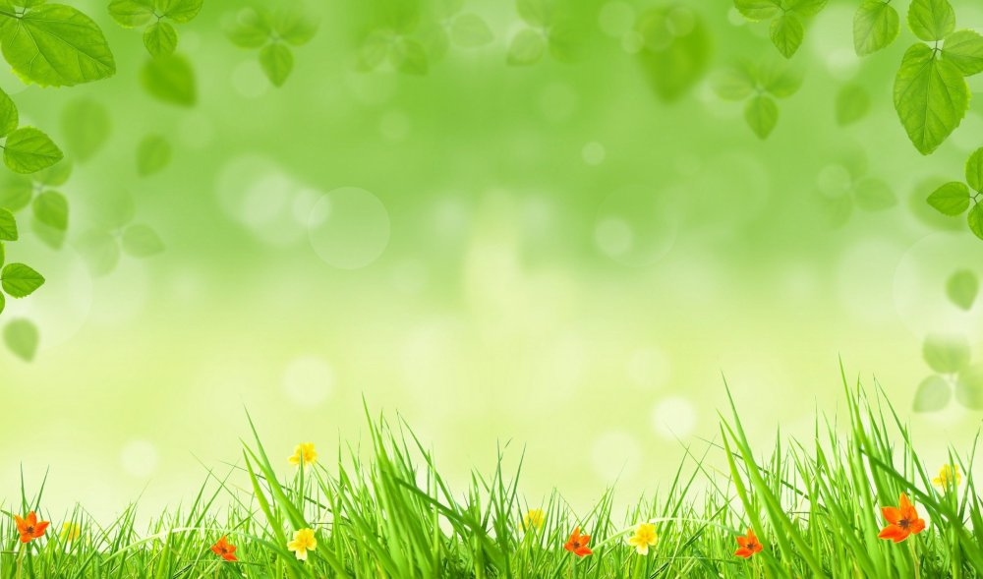

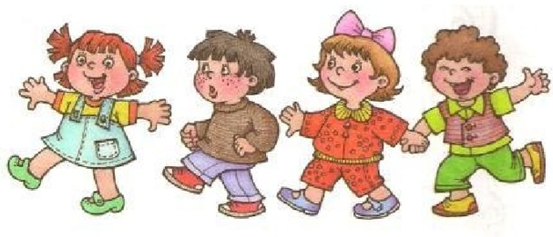
Научились мы ходить, ножки поднимая,
Вот как наши малыши весело шагают.
Раз-два, малыши весело шагают!
Раз-два, малыши ножки поднимают.

Slide 4
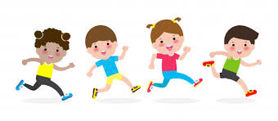
Лёгкий бег

Slide 5

Когда после долгой холодной зимы
И поле проснётся, и лес,
Под тёплым и ласковым солнцем весны
Случается много чудес.
Просыпаются все маленькие лесные обитатели – бабочки, жуки, пчёлы. Посмотри, к нам залетел большой красивый жук и хочет с нами поиграть.

Slide 6
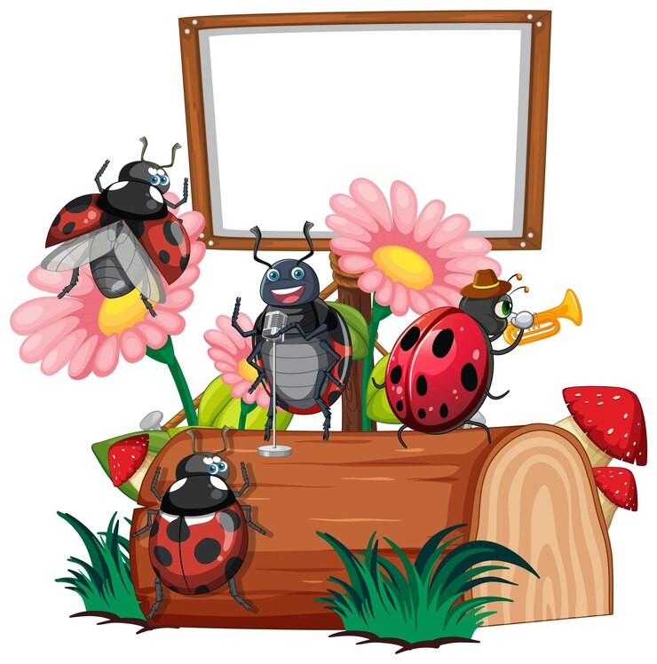
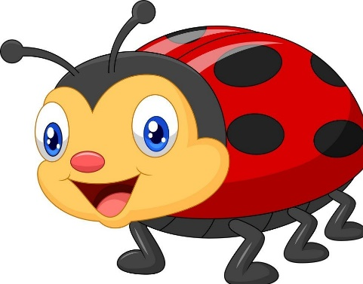
Давай расспросим его, что он видел, пока летел к нам?
Жук, жук, пожужжи,
Что ты видел, расскажи.
- Над цветочками летал,
Возле реченьки бывал.
И под солнышком летал,
Деток маленьких видал.

Slide 7
Давай покажем жука
(пошевелить указательным и средним пальцами обеих рук)
и пожужжим: «Жжу - жжу - жжу!»
Жук, жук, пожужжи,
Где ты прячешься, скажи.
Под листочком показать ладошкой, сложенной «мостиком», листок
Жук проснулся, пошевелить указательным и средним пальцами
Потянулся и встряхнулся, поднять руки вверх и помахать кистями рук
Брюшко, погладить животик
Нос, показать нос
Глаза, показать глаза
Усы показать двумя руками усы
Вымыл капелькой росы. Выполнить круговые движения ладошкой перед лицом
Пройдите по ссылке, послушайте и посмотрите песенку «Жук» - https://www.youtube.com/watch?v=_lzBVZZojJg

Slide 8


Вместе с жуками проснулись красавицы – бабочки. Бабочки летали У лесной полянки. Крылышки устали. Нет ли где тут лавки? Отдохнуть бы вам часок, Сядьте лучше на цветок!
Игра «Бабочки»
На полу разложить четыре плоских цветка – красный, синий, жёлтый, белый. Под музыку ребёнок- бабочка «летает» вокруг цветов, слушает задание – какой цвет нужно найти, затем приседает у данного цветочка (красный мак, одуванчик, ромашка, василёк).

Slide 9
Бегали, играли,
Немножко мы устали.
Сядем, отдохнём,
Песни о весне споём.
Послушай «Песню о весне».
Какая песенка по характеру – весёлая или грустная?
О чём поётся в песенке?
Понравилась тебе песенка?
Послушай песенку ещё раз.

Slide 10
Хоровод «Ой, бежит ручьём вода»
А теперь пришла пора поводить хоровод. Поём песенку и выполняем движения по тексту
1. Ой, бежит ручьём вода - нету снега , нету льда. (Идём по кругу взявшись за руки)
Припев: Ой, вода! Ой, вода! Нету снега , нету льда.
2. Прилетели журавли, и соловушки малы. (Бежим на носочках, взмахивая руками)
Припев : Журавли, журавли и соловушки малы.
3. Мы весняночку поём, весну красную зовём. (Машем руками, «зовём» весну)
Припев: Ой, поём! Ой, поём! Весну красную зовём.

Slide 11
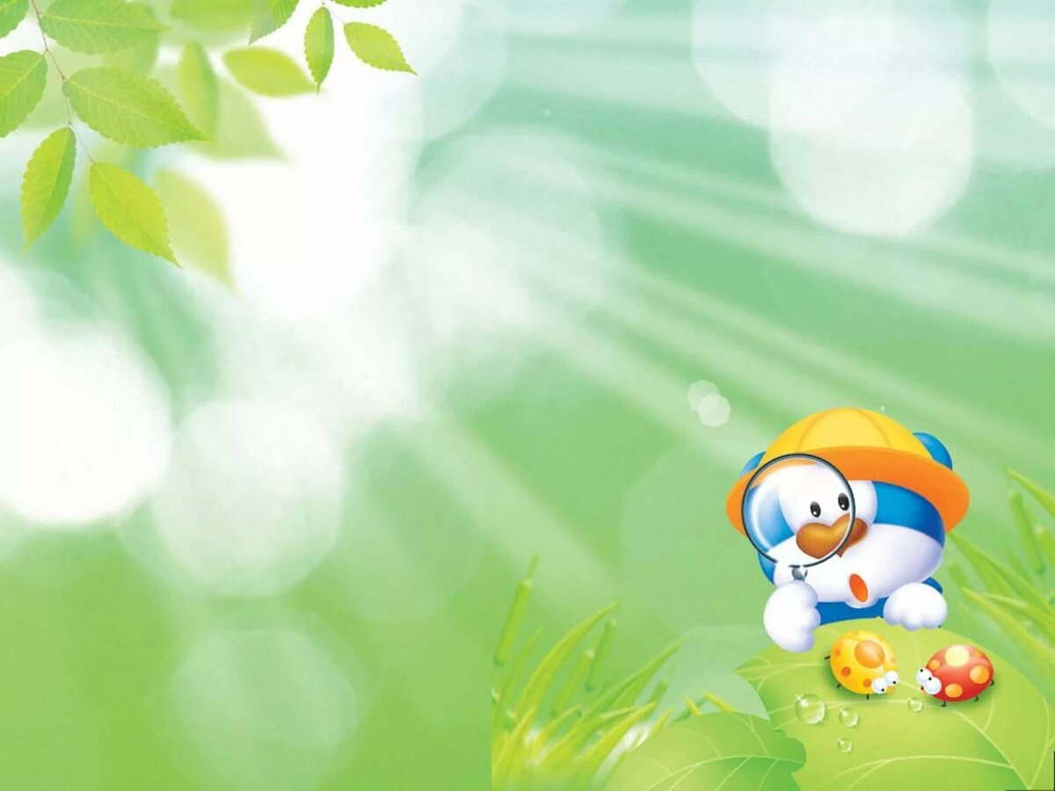
Спасибо за внимание

